Slide 1
REDD+ VÀ QUẢN TRỊ RỪNG
Hội thảo về đánh giá quản trị rừng có sự tham gia cho REDD+
Hà Nội, 6 tháng 3 năm 2012
Phạm Minh Thoa
Tổng cục Lâm nghiệp - Bộ Nông nghiệp và PTNT

Slide 2
Các nội dung chính
REDD+ LÀ GÌ?
II. VAI TRÒ CỦA QUẢN TRỊ RỪNG ĐỐI VỚI REDD+
CÁC HOẠT ĐỘNG CẦN THIẾT VỀ QUẢN TRỊ RỪNG CHO REDD+
MỘT SỐ KHUYẾN NGHỊ

Slide 3
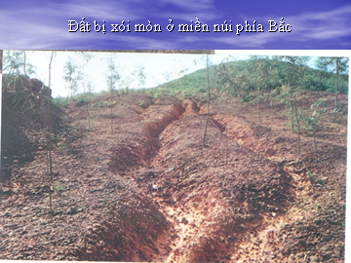
Phần I: REDD+ LÀ GÌ?
Theo Quyết định của COP16/UNFCCC, REDD+ gồm 5 hoạt động sau:
    Giảm phát thải khí nhà kính thông qua hạn chế mất rừng
    Giảm phát thải khí nhà kính thông qua hạn chế suy thoái rừng
    Bảo tồn
    Quản lý bền vững tài nguyên rừng
    Tăng cường trữ lượng các bon
Như vậy, REDD+ có nội dung rất rộng, đòi hỏi một phương thức quản trị rừng tổng hợp và đồng bộ với những yêu cầu mới và cách tiếp cận mới.

Slide 4
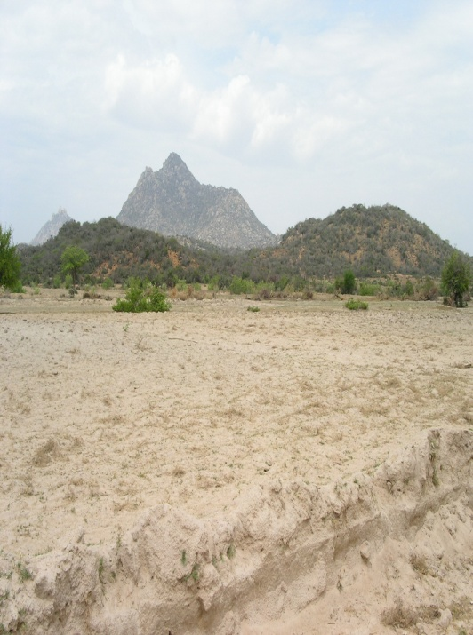
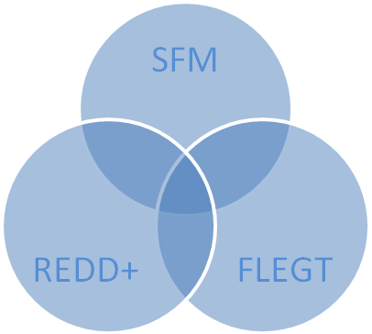
Phần II: VAI TRÒ CỦA QUẢN TRỊ RỪNG ĐỐI VỚI REDD+
FOREST
GOVERNANCE
QUẢN TRỊ RỪNG
Hạn chế nguy cơ chuyển đổi mục đích sử dụng đất LN, quản lý bền vững lâm phận thông qua việc quy hoạch ổn định và bền vững TNR và đất LN gắn với giao đất giao rừng, khoán rừng hợp lý, giải quyết tốt các mối quan hệ lợi ích
Hạn chế khai thác trái phép thông qua việc tăng cường thực thi pháp luật lâm nghiệp, bao gồm FLEGT
Hạn chế suy thoái rừng, bảo tồn và tăng cường trữ lượng các bon thông qua việc áp dụng các giải pháp kỹ thuật thân thiện với MT như RIL, SFM/FSC, giảm nguy cơ cháy rừng và sâu bệnh hại rừng, phục hồi và phát triển TNR
Tác động tích cực đến sinh kế và MT sống của người dân LN thông qua việc áp dụng cách tiếp cận đa lợi ích

Slide 5
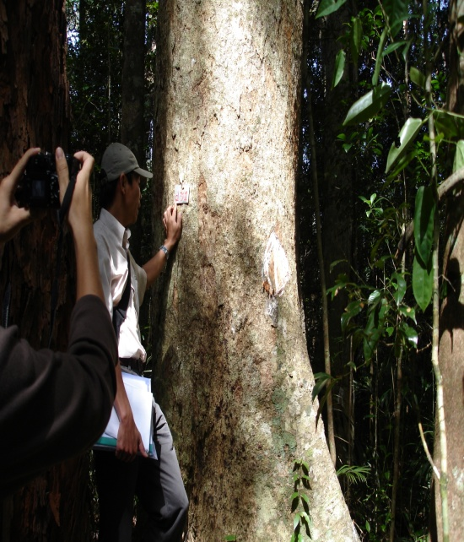
Phần III: CÁC HOẠT ĐỘNG CẦN ƯU TIÊN VỀ QUẢN TRỊ RỪNG CHO REDD+
Theo dõi, giám sát, đánh giá và dự báo
        Tăng cường năng lực giám sát, đánh giá, dự báo
        Xây dựng và thống nhất khái niệm về rừng và hệ thống phân loại rừng
        Nắm chắc diễn biến tài nguyên rừng
        Điều tra đánh giá sinh khối và trữ lượng các bon
        Phân tích, đánh giá, dự báo tác động và nghiên cứu, áp dụng các giải pháp giảm thiểu, thích ứng
        Thiết lập hệ thống MRV

Slide 6
Phần III: CÁC HOẠT ĐỘNG CẦN ƯU TIÊN VỀ QUẢN TRỊ RỪNG CHO REDD+
Theo dõi, giám sát, đánh giá và dự báo (2)
        Giám sát quản trị rừng có sự tham gia (PGA) cho REDD+ thông qua TA về PGA do UN-REDD tài trợ
        Các bên liên quan trong nước xác định nhu cầu thông tin, số liệu cho REDD+
        PGA giúp đào tạo cán bộ CP để thu thập thông tin
        Thông tin được xử lý, đánh giá, phân tích
        PGA giúp đào tạo các tổ chức xã hội và cộng đồng tiến hành các hoạt động trên cơ sở thông tin đã được cung cấp và phân tích, xử lý
        PGA giúp xây dựng hệ thống thông tin quốc gia để đảm bảo chính sách an toàn theo QĐ của Cancun
        PGA cần tập trung ở cấp tỉnh nơi các hoạt động REDD+ đang được triển khai hoặc sắp được triển khai, trong đó có các tỉnh thí điểm UN-REDD Pha 2

Slide 7
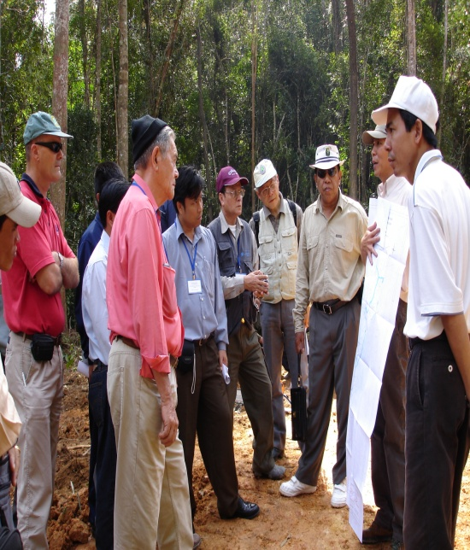
Phần III: CÁC HOẠT ĐỘNG CẦN ƯU TIÊN VỀ QUẢN TRỊ RỪNG CHO REDD+ (2)
2. Quy hoạch và giao đất, giao rừng
Đảm bảo lâm phận ổn định : trên bản đồ và thực địa
Đẩy nhanh tiến độ và hoàn thành GĐGR trên giấy tờ và thực địa, đảm bảo quyền sử dụng đất rõ ràng, khoán ổn định lâu dài DT không giao

Slide 8
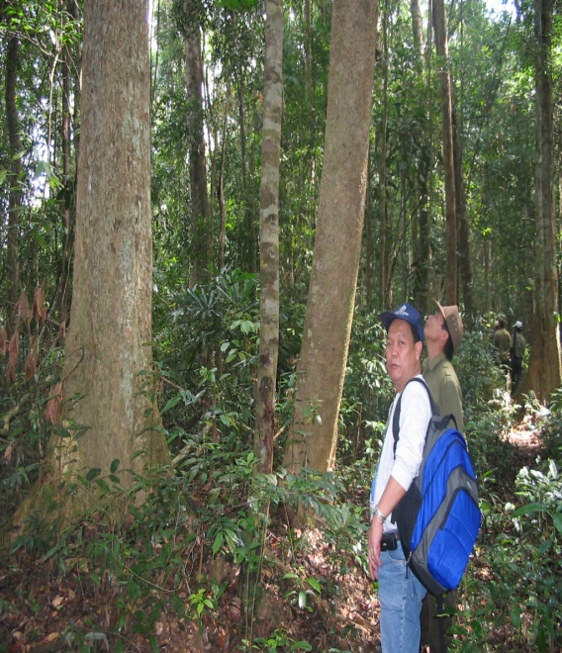
Phần III: CÁC HOẠT ĐỘNG CẦN ƯU TIÊN VỀ QUẢN TRỊ RỪNG CHO REDD+ (3)
3. Đổi mới thể chế chính sách
Tiếp tục phân cấp cho địa phương, trao quyền tự quyết cho cơ sở, chủ rừng
Tiếp tục xây dựng cơ chế thu hút sự tham gia tích cực của tất cả các bên liên quan – ví dụ thiết lập đối tác công tư, hợp tác đa phương
Gắn quản lý bảo vệ rừng với sinh kế
Nâng cao nhận thức, kiến thức và năng lực quản lý TN cho các cấp chính quyền và cộng đồng địa phương

Slide 9
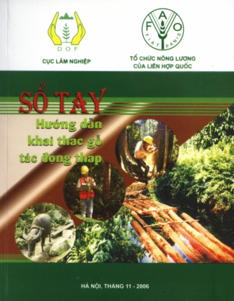
Phần III: CÁC HOẠT ĐỘNG CẦN ƯU TIÊN VỀ QUẢN TRỊ RỪNG CHO REDD+ (4)
4. Tăng cường các giải pháp kỹ thuật
Tiếp tục áp dụng cách tiếp cận có sự tham gia
Đẩy mạnh RIL và các giải pháp SFM, FSC
Sử dụng công cụ ảnh vệ tinh có độ phân giải cao kết hợp với điều tra thực địa trong theo dõi diễn biến TNR và trữ lượng các bon
Áp dụng các giải pháp kỹ thuật lâm sinh trong phục hồi rừng TN và nâng cao chất lượng RT

Slide 10
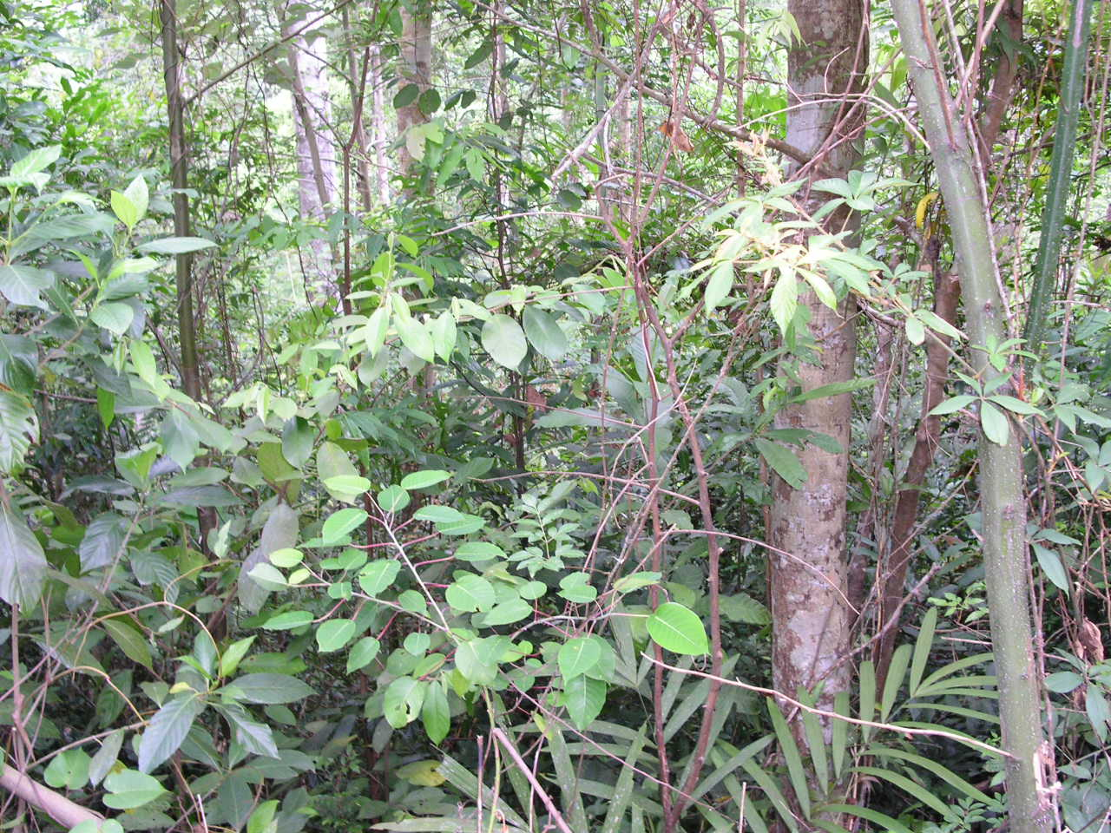
Phần IV: MỘT SỐ KHUYẾN NGHỊ
Quản trị rừng hướng tới việc nâng cao chất lượng quá trình ra quyết định hơn là chỉ tập trung vào cơ cấu tổ chức, trong đó quan trọng nhất là vấn đề phân cấp, hạn chế nguy cơ giạn lận, tham nhũng, hối lộ và khai thác sử dụng TNR bất hợp pháp
REDD+ đòi hỏi một mức độ quản trị rừng mới, đảm bảo tính công khai, minh bạch, công bằng và dân chủ, có sự tham gia của các bên liên quan
Quản trị rừng cho REDD+ đòi hỏi lộ trình riêng, với những ưu tiên rõ ràng phù hợp cho từng bối cảnh cụ thể
Quản trị rừng và REDD+ có tác dụng bổ sung hỗ trợ cho nhau

Slide 11
Xin cám ơn

